Slide 1

图像特征提取
授课教师：张小燕
xyzhang15@szu.edu.cn
2021年春季课程

Slide 2
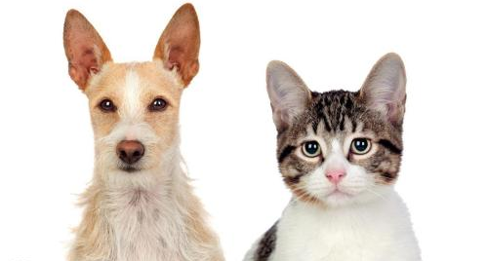
图像特征

Slide 3
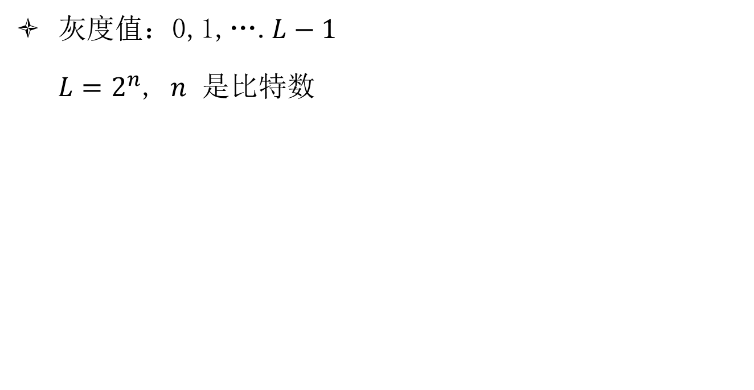
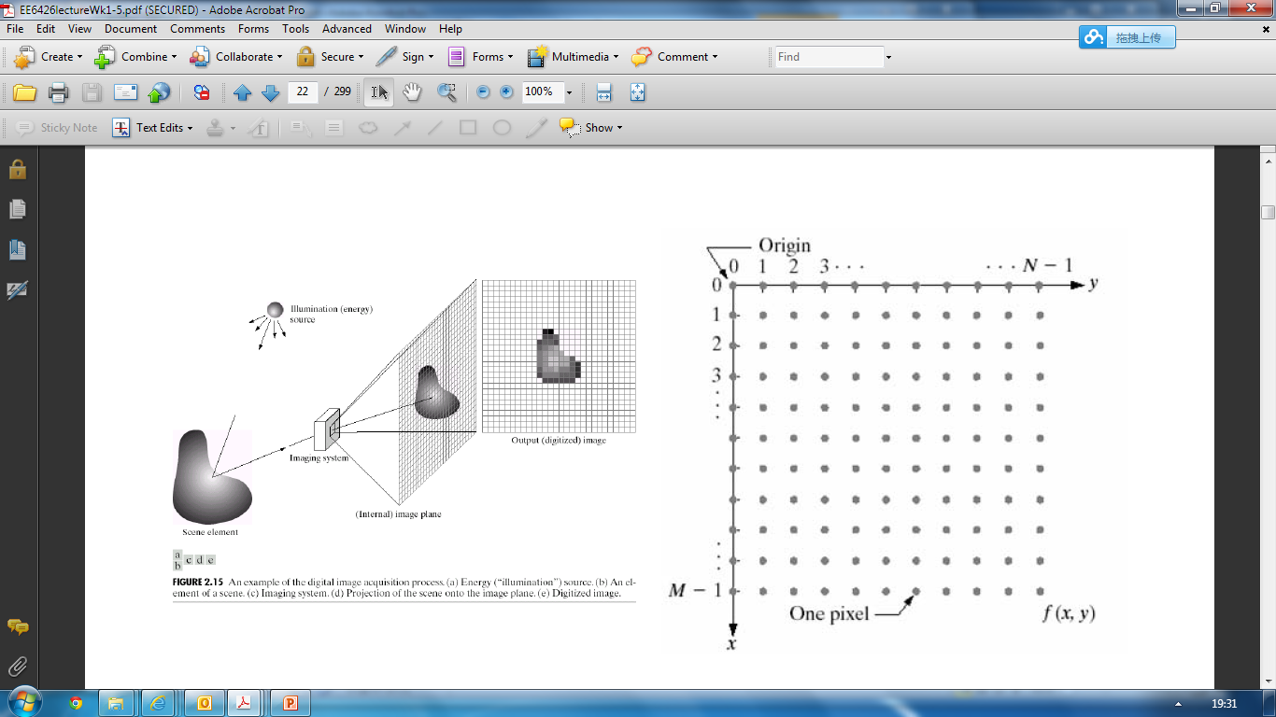
图像的表示

Slide 4
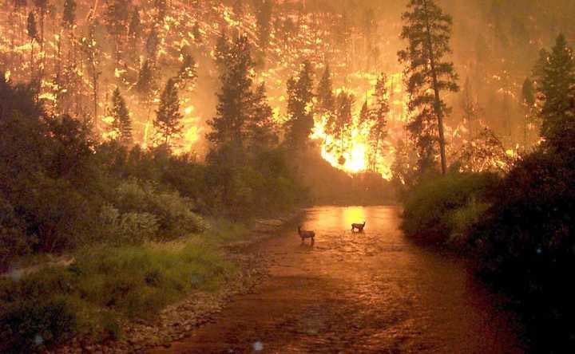
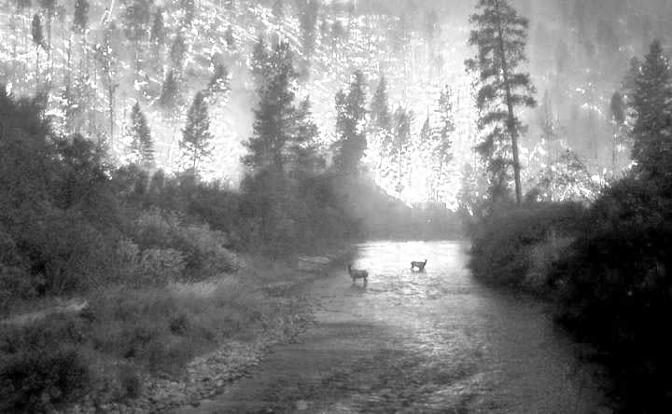
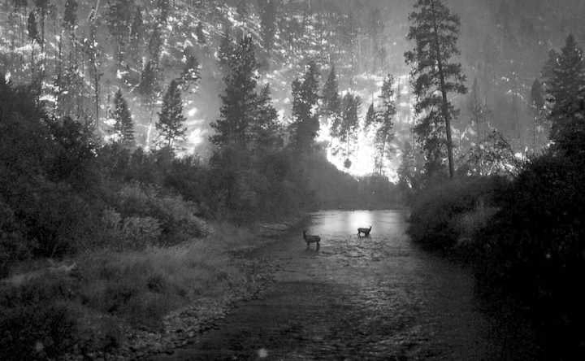
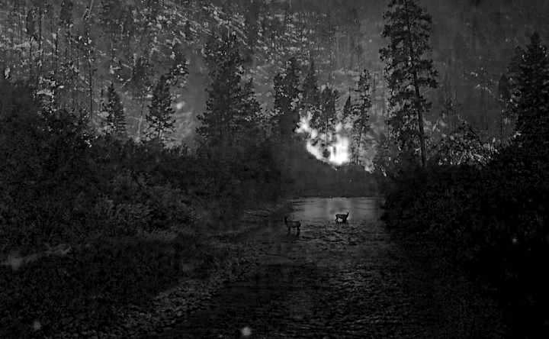
图像的表示
24位彩色图像：红（R,red），绿（G,green），蓝（B,blue）三个通道
每个通道是8位深度，取值0,1…255
R
G
B

Slide 5
图像特征分类方法
分类方法（列举三种，还有其他）
经典特征：颜色特征、纹理特征、形状特征（特点：直观）
新特征：SIFT特征、HOG特征、SURF特征、GIST特征（特点：有相对复杂的提取方式），基于深度学习的特征…
局部特征： SIFT特征、HOG特征、SURF特征
全局特征：颜色直方图特征、灰度共生矩阵特征、GIST特征
底层特征： 所有直接提取自图像的特征都可以称为底层特征
中层特征：介于底层特征与语义特征之间的，经过模型的逐层提取得到的
语义特征：有直接的语义含义的，或者直接和语义相关的
5
5
Notes:
Scale-invariant feature transform, Histogram of Oriented Gradient, Speed Up Robust Features，

Slide 6
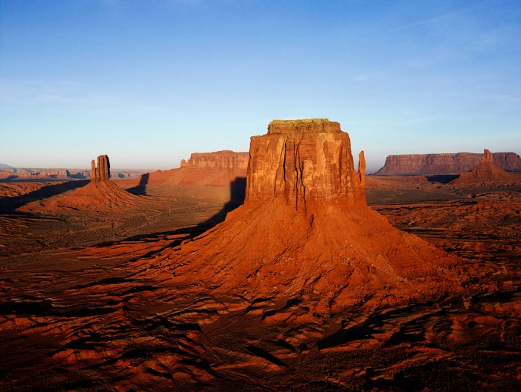
特征提取——颜色特征
颜色特征总结
全局颜色特征反映彩色图像的整体特性
颜色矩, 颜色直方图
优缺点
优点
不受图像旋转和平移变化的影响，归一化可不受图像尺度变化的影响
在图像识别中辨别能力不高，颜色容易受光照的影响
6

Slide 7
特征提取——颜色特征
颜色矩
颜色矩是以数学方法为基础的，通过计算矩来描述颜色的分布。
颜色矩通常直接在RGB空间计算
颜色分布的前三阶矩表示为(P_{ij}是j个像素的第i个颜色分量，i=1,2,3)
一阶矩:颜色分量的平均强度
二阶矩:颜色分量的方差
三阶矩:颜色分量的偏斜度
7
Notes:
颜色矩

Slide 8
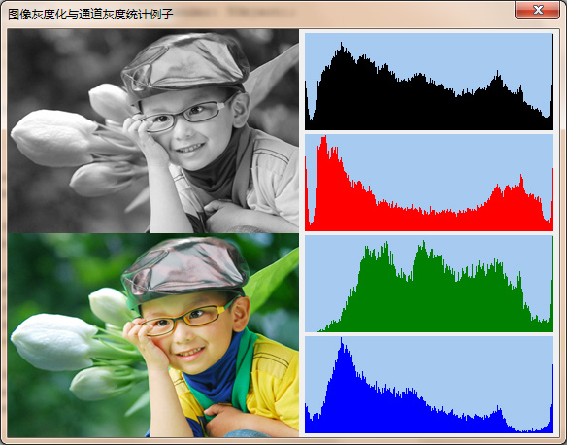
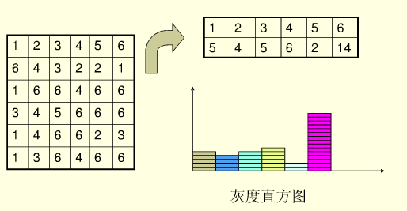
特征提取——颜色特征
颜色直方图
一个灰度级在范围[0，L-1]的数字图像的直方图是一个离散函数
p(rk)= nk /n
n 是图像的像素总数
nk是图像中灰度级为rk的像素个数
rk 是第k个灰度级，k = 0,1,2,…,L-1
8

Slide 9
直方图相似性
The QBIC color histogram distance is:
dhist(I,Q) = (h(I) - h(Q)) A (h(I) - h(Q))
T
h(I) is a K-bin histogram of a database image
h(Q) is a K-bin histogram of the query image
A is a K x K similarity matrix
Notes:
不受图像旋转和平移变化的影响，归一化可不受图像尺度变化的影响
在图像识别中辨别能力不高，颜色容易受光照的影响

Slide 10
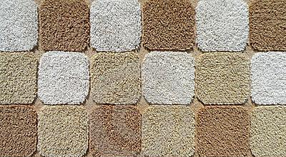
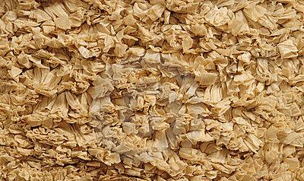
纹理
纹理通常被用来描述物体的表面特征，诸如地形、植被、沙滩、砖墙、岩石、纺织布料、毛质等。
纹理不仅反映了图像的灰度统计信息，而且反映了图像的空间分布信息和结构信息，在模式识别、图像分割与识别、计算机视觉中具有广泛的应用。
常用的纹理特征提取方法：
LBP方法（Local binary patterns, 局部二值模式）
灰度共生矩阵(GLCM)
10

Slide 11
特征提取——纹理特征
纹理通常被用来描述物体的表面特征，诸如地形、植被、沙滩、砖墙、岩石、纺织布料、毛质等。
纹理不仅反映了图像的灰度统计信息，而且反映了图像的空间分布信息和结构信息，在模式识别、图像分割与识别、计算机视觉中具有广泛的应用。
常用的纹理特征提取方法：
LBP方法（局部二值模式）matlab 函数：extractLBPFeatures(I)
灰度共生矩阵(GLCM) matlab 函数：graycomatrix(I)
11
Notes:
https://ww2.mathworks.cn/help/vision/ref/extractlbpfeatures.html?searchHighlight=extractLBPFeatures&s_tid=srchtitle

Slide 12
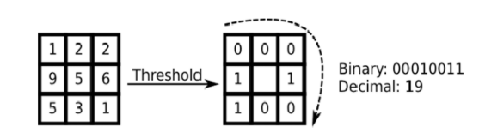
特征提取——纹理特征
LBP方法（局部二值模式）
原始的LBP算子定义为在3*3的窗口内，以窗口中心像素为阈值，将相邻的8个像素的灰度值与其进行比较，若周围像素值大于中心像素值，则该像素点的位置被标记为1，否则为0。
得到LBP码 （0-255）
matlab 函数：extractLBPFeatures(I)
https://ww2.mathworks.cn/help/vision/ref/extractlbpfeatures.html?searchHighlight=extractLBPFeatures&s_tid=srchtitle
12

Slide 13
特征提取——纹理特征
对LBP特征向量进行提取的步骤
1.首先将检测窗口划分为16×16的小区域（cell）
2.对于每个cell中的一个像素，将相邻的8个像素的灰度值与其进行比较，若周围像素值大于中心像素值，则该像素点的位置被标记为1，否则为0。这样，3*3邻域内的8个点经比较可产生8位二进制数，即得到该窗口中心像素点的LBP值
3.然后计算每个cell的直方图，即每个数字（假定是十进制数LBP值）出现的频率；然后对该直方图进行归一化处理
4.最后将得到的每个cell的统计直方图进行连接成为一个特征向量，也就是整幅图的LBP纹理特征向量；
13

Slide 14

特征提取——均值哈希
图像分为高频和低频
下采样，也就是缩小图片的过程，实际上是损失高频信息的过程
均值哈希算法主要是利用图片的低频信息进行向量表达
原图
低频
高频
14

Slide 15
特征提取——均值哈希
基本思想：比较灰度图每个像素与平均值来实现
步骤： 1. 缩小图片：为了保留结构去掉细节，去除大小、横纵比的差异，把图
片统一缩小到 8*8(像素)，共 64 个像素。 2. 转化为灰度图：把缩放后的图片转化为 256 阶的灰度图。 3. 计算平均值： 计算进行灰度处理后图片的所有像素点的平均值。 4. 比较像素灰度值：遍历 64 个像素，如果大于平均值记录为 1，否
则为 0。 5. 得到信息指纹：组合 64 个 bit 位，顺序随意保持一致性即可。 6. 对比指纹：计算两幅图片的汉明距离，汉明距离越大则说明图片越不
一致，反之，汉明距离越小则说明图片越相似。

Slide 16
特征提取——均值哈希
结论：
当距离为 0 时，说明完全相同；
通常认为距离>10 就是两张完全不同的图片；。
如果汉明距离小于5，则表示有些不同，但比较相近。
优点：
1. 图片放大或缩小，或改变纵横比，Hash值不会改变;
2. 增加或减少亮度或对比度，或改变颜色，对hash值都不会有太大的影响;
3. 计算速度快。
缺点：
丢失了高频信息，丢失了细节

Slide 17
特征提取——差异哈希
基本思想：基于渐变实现
步骤： 1. 缩小图片：缩小到 9(列)*8(行) 的大小，共 72 个像素点； 2. 转化为灰度图：把缩放后的图片转化为 256 阶的灰度图； 3. 计算差异值： dHash 算法工作在相邻像素之间，这样每行 9 个像素之间产生了
8 个不同的差异，8 行*8，则产生了 64 个差异值； 4. 获得指纹：如果左边像素的灰度值比右边高，则记录为 1，否则为 0； 5. 对比指纹：同平均哈希算法。
优点：
1. 相比 pHash， dHash 的速度要快得多；
2. 相比 aHash， dHash 在效率几乎相同的情况下的效果要更好。

